Slide 1
2019-nCov: Текущий обзор
МФКК
22 января 2020

Slide 2
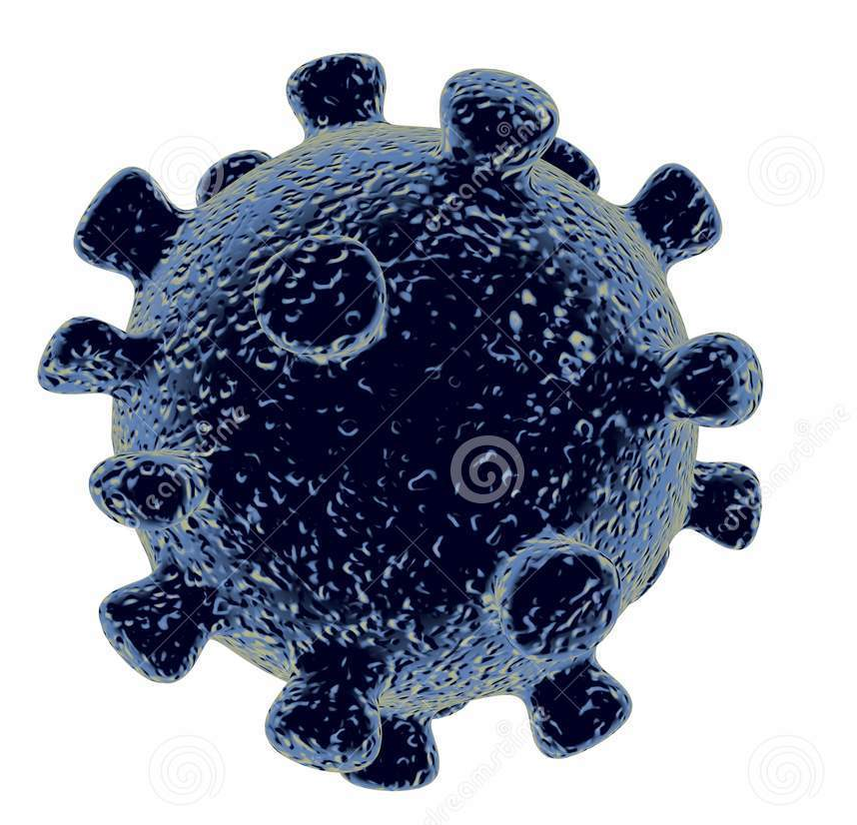
Введение
Новый вирус – 2019 nCoV
Семейство коронавирусов
Инфекционный процесс– не определен
Инкубационный период - не определен
Способ передачи – не определен
Выявлены случаи передачи от человека человеку
На данный момент вакцина отсутствует

Slide 3
Контекстный анализ
Подтвержденные случаи:
Более 571 случая в континентальном Китае, Гонконге (1), Макао (1) и Тайване (1)
Обнаружены случаи завоза вируса из материкового Китая в другие страны, включая Таиланд (3), Японию (1), Республику Корея (1) и США (1).
17 случаев с летальным исходом; 95 случаев с высокой степенью тяжести
4,928 человек находятся под медицинским наблюдением;
В 18 странах введен температурный скрининг при въезде в страну. В КНДР введен запрет на въезд.
Определена связь с ТОРС (атипичная пневмония) и MERS (ближневосточный респираторный синдром)
Наблюдается обеспокоенность относительно проведения Китайского Нового года и Лунного Нового года
Sources: Wuhan Health Commission, National Health Commission of China, Beijing Health Commission, Ministry of Health, Labour and Welfare, Japan, and Ministry of Public Health, Thailand.
Notes:
Imperial College London modelling: at least 189 to 2,500 infected

Slide 4
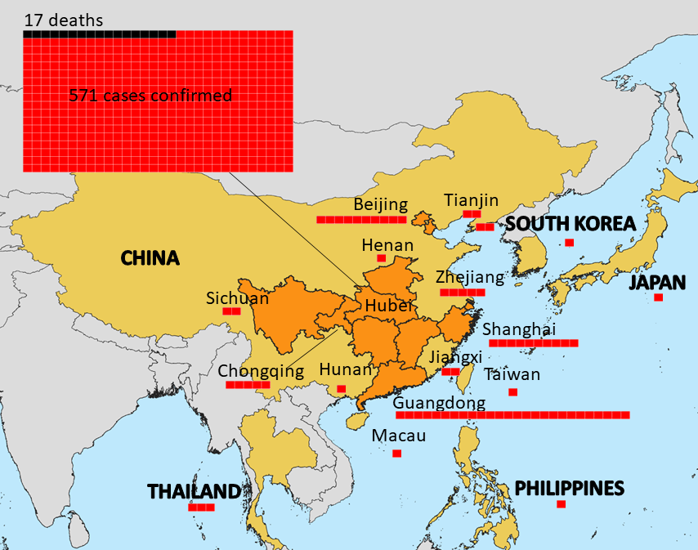
23 января
17 случаев с летальным исходом
571 подтвержденный случай
Notes:
Imperial College London modelling: at least 189 to 2,500 infected

Slide 5
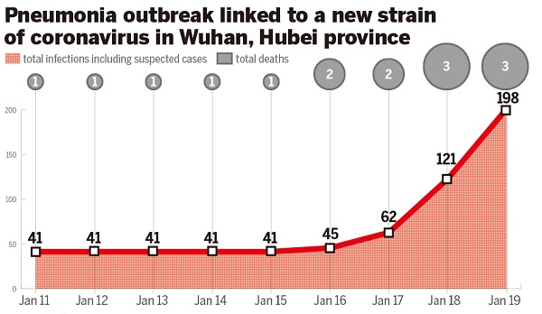
Вспышку пневмонии связывают с появлением нового штамма коронавируса в провинциях Ухань и Хубэй
Количество случаев инфицирования, включая подозрения на инфекцию
Количество случаев с летальным исходом

Slide 6
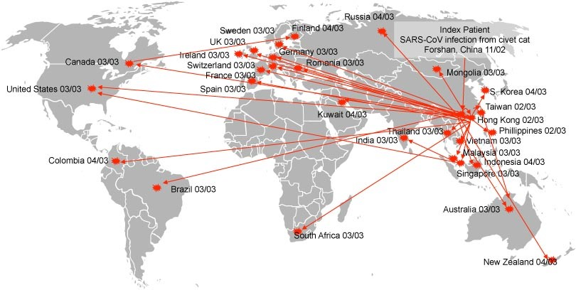
Сравнение: ТОРС (атипичная пневмония) 2003 год
Ноябрь 2002 – Июль 2003: информация о случаях инфицирования- 8,098 человек. Из них - 774 случая с летальным исходом.
Летальность - приблизительно 15%
https://www.who.int/csr/sars/en/WHOconsensus.pdf?ua=1
https://www.nsf.gov/about/history/globalhealth_impacts.jsp

Slide 7
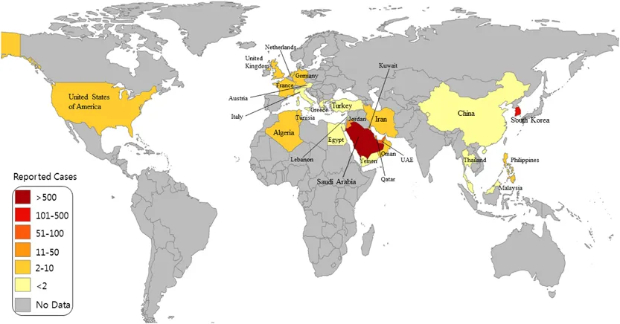
Сравнение: MERS (ближневосточный респираторный синдром) 2012 год
2012-2015 гг.
1,368 случаев инфицирования, 487 случаев с летальным исходом;
летальность приблизительно 35%
Source: https://www.nature.com/articles/emm201576
Durai, P., Batool, M., Shah, M. et al. Middle East respiratory syndrome coronavirus: transmission, virology and therapeutic targeting to aid in outbreak control. Exp Mol Med 47, e181 (2015) doi:10.1038/emm.2015.76

Slide 8
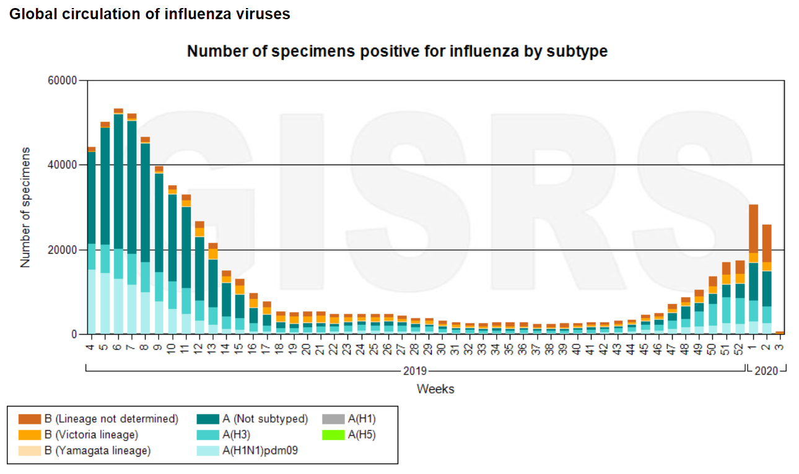
Сравнение: Сезонный грипп
Глобальная циркуляция вируса гриппа
Количество
образцов
Количество образцов, которые дали положительный результат на грипп, в разбивке по подтипу
Случаи заболеваемости на 3-5 миллионов чел.
Количество летальных исходов - 290,000 – 650,000 чел.
Data source: FluNet ( www.who.int/flunet ), GISRS
Source: https://www.who.int/en/news-room/fact-sheets/detail/influenza-(seasonal)

Slide 9
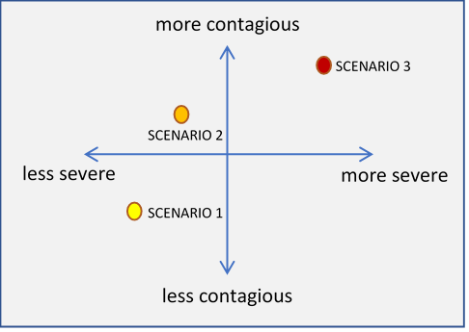
Три варианта развития событий
более заразный
вариант 3
вариант 2
менее тяжелый
более тяжелый
вариант 1
менее заразный
Notes:
Scenario 1: Outbreak remains limited to China, with minimal human-to-human transmission, not sufficient to sustain community-level transmissions.
Scenario 2: Human-to-human transmission confirmed and 2019-nCov with community-level transmissions in three or more countries
Scenario 3: Sustained outbreaks in more than one region. 2019-nCov infects people causing serious illness, with high case fatality rate. Major disruption to essential services and livelihoods and restricted movement of personnel

Slide 10
Рассматриваемый период : Китайский Новый год
Source: Xianwen Wang1*, Chen Liu1, Wenli Mao1, Zhigang Hu1& Li Gu1School of Public Administration & Law, Dalian University of Technology, Dalian 116085, China
Теплокарта миграции

Slide 11
Рассматриваемый период : Китайский Новый год
рис 2. Миграционные тенденции в Китае в период Чуньюнь ( период «до, во время и после праздника Весны»)
Source: Xianwen Wang1*, Chen Liu1, Wenli Mao1, Zhigang Hu1& Li Gu1School of Public Administration & Law, Dalian University of Technology, Dalian 116085, China

Slide 12
План действий МФКК
Проведение регулярного мониторинга ситуации и внутренняя коммуникация
Проведение внутреннего планирования возможных вариантов развития событий и анализ рисков
Направление советников в национальные офисы и страновые группы технической помощи
Подготовка Национальными обществами информационных бюллетеней и руководств
Пропоганда ключевых идей, используя редактируемую инфографику, видео, Tiktok
Распространение ключевых посланий ВОЗ в Твиттере и социальных медийных платформах
Использование новостной ленты МФКК
Проведение вебинаров для страновых офисов, страновых групп технической помощи и технических партнеров

Slide 13
Дальнейшие шаги
Внутренняя готовность
Мониторинг состояния здоровья сотрудников
Анализ уроков, извлечённых после эпидемий ТОРС (атипичная пневмония), MERS (ближневосточный респираторный синдром), гриппа H1N1 и H5N1
Тесное взаимодействие с ВОЗ во всех затронутых странах и странах, находящихся в зоне риска
Обновление платформы МФКК GO и информационного бюллетеня
Обзор плана готовности офиса МФКК в азиатско-тихоокеанском регионе
Определение источников финансирования для реализации этапов готовности
Подготовка региональных и страновых проектов чрезвычайного фонда на случай стихийных бедствий (DREF) для поддержки деятельности по готовности и реагированию

Slide 14
Дальнейшие шаги
Меры по готовности и реагированию, принимаемые совместно с заинтересованными сторонами
Вовлечение партнерских Национальных обществ, имеющих сильную базу знаний в сфере эпидемиологии
Координация с соответствующими заинтересованными сторонами – ВОЗ, АСЕАН
Готовность к получению резервных сил поддержки от партнеров – эпидемиологи, коммуникационная экспертиза в области здравоохранения, и т.д.

Slide 15
Руководство для национальных офисов и страновых групп технической помощи
Совместное обсуждение потенциального риска и мер готовности, организуемое министерством здравоохранения, департаментами по здравоохранению и Национальными обществами;
Координация с ВОЗ и соответствующими заинтересованными;
Создание руководства для Национальных обществ
Организация работы с Национальными обществами разработке мер по готовности и реагированию;
Создание планов готовности для национальных офисов и страновых групп технической помощи;
Акцентирование внимания на СМИ и электронных средствах коммуникации.

Slide 16
Спасибо за внимание
© Международная Федерация Обществ Красного Креста и Красного Полумесяца, Женева.
Любая часть данной презентации может быть процитирована, скопирована, переведена на другие языки или адаптирована к местным потребностям без предварительного разрешения Международной Федерации Обществ Красного Креста и Красного Полумесяца при условии четкого указания источника. Запросы на коммерческое воспроизведение следует направлять в Секретариат МФКК по адресу secretariat@ifrc.org.
Все фотографии, использованные в данной презентации, являются собственностью МФККП, если не указано иное.
Данная презентация была разработана Abhishek Rimal и выпущена в январе 2020 года.
Данная презентация и соответствующие ресурсы доступны на сайте FedNet по электронному адресу fednet.ifrc.org.

